Slide 1
Есть в России места, где хочется
побывать хотя бы раз в жизни, чтобы
почувствовать, какими глубокими
корнями мы связаны со своей
родиной, прикоснуться к великому
духовному наследию народа

Slide 2
УРОК ЛИТЕРАТУРЫ
ВСЯ МОЯ БИОГРАФИЯ
В МОИХ СОЧИНЕНИЯХ
И.С.ТУРГЕНЕВ
ТЕМА УРОКА Мир русской усадьбы в жизни
и творчестве И.С.Тургенева
ЦЕЛИ УРОКА Знакомство:
а)с личностью писателя;
б)произведениями, созданны-
ми писателем в Спасском-
Лутовинове;
в)воспитание чувства любви и
уважения к родине

Slide 3
ЗАДАЧИ УРОКА:
1)ПОКАЗАТЬ РОЛЬ РУССКОЙ УСАДЬБЫ
В ФОРМИРОВАНИИ ЛИЧНОСТИ ПИСАТЕ-
ТЕЛЯ.
2)ПОЗНАКОМИТЬ УЧАЩИХСЯ С ПРОИЗВЕ-
ДЕНИЯМИ, СОЗДАННЫМИ ПИСАТЕЛЕМ
В СПАССКОМ – ЛУТОВИНОВЕ.
3)ПРОБУДИТЬ ЧУВСТВО ЛЮБВИ И УВАЖЕ-
НИЯ К РОДНОЙ ЗЕМЛЕ.
4)ВЫЗВАТЬ ИНТЕРЕС К ДУХОВНОМУ И
ИСТОРИЧЕСКОМУ НАСЛЕДИЮ РУССКО-
ГО НАРОДА.

Slide 4
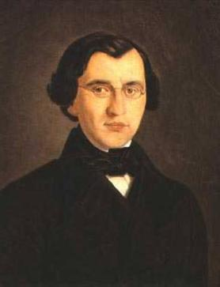
ИВАН СЕРГЕЕВИЧ
ТУРГЕНЕВ
(1818 – 1883)
Россия без каждого из нас
обойтись может, но никто
из нас без нее не может
обойтись...
И.С.ТУРГЕНЕВ
Notes:
ИВАН СЕРГЕЕВИЧ ТУРГЕНЕВ (1818 – 1883)

Slide 5
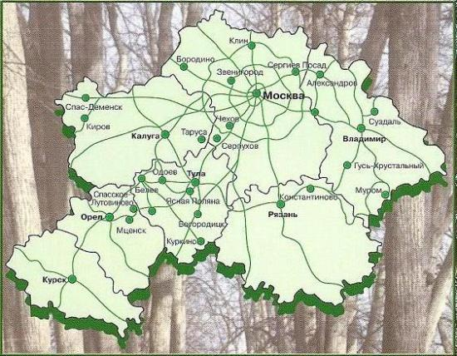
РОДОВОЕ ИМЕНИЕ
Если у Вас есть атлас,
отыщите в нем карту
России … Немного
севернее Орла – Вы
обнаружите город
Мценск. Так вот! Моя
деревня находится в
10километрах от этого
места…
И.С.Тургенев

Slide 6
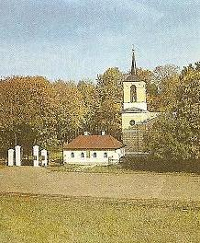
СПАССКОЕ –
ЛУТОВИНОВО
В конце 16 века царь
Иван Грозный «пожа-
ловал» сельцо Ивану
Лутовинову. С тех пор
на протяжении многих
поколений Спасское
служило центральной
усадьбой многочислен-
ных лутовиновских
поместий
Notes:
СПАССКОЕ - ЛУТОВИНОВО

Slide 7
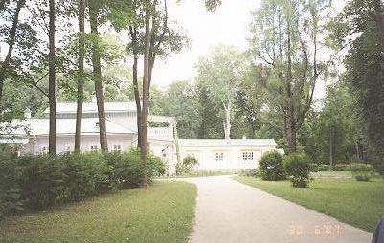
УСАДЬБА
Сквозь ветви де-
ревьев,в отдалении,
просматривается
светло - лиловый
деревянный дом.
Этому дому суждено
было стать «приста-
нищем» писателя
на многие годы…
Notes:
УСАДЬБА

Slide 8
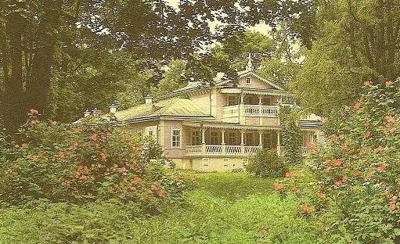
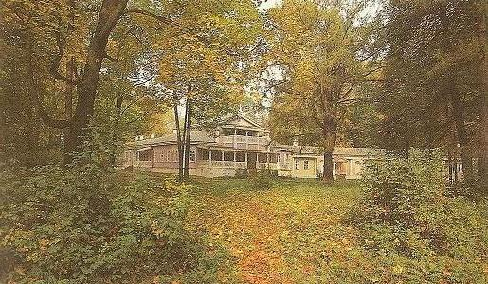
ГЛАВНЫЙ ДОМ
УСАДЬБЫ
Центром усадьбы
стал двухэтажный
дом с портиком,
залом в «два света»
и каменными гале-
реями по обеим сто-
ронам. Перед фаса-
дом дома разбиты
пышные цветники.

Slide 9
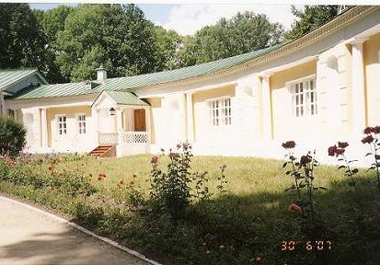
ГАЛЕРЕЯ
Осмотр дома
начинается с
галереи. Сейчас
это вводный зал
музея, с мрамор-
ным бюстом
И.С.Тургенева в
центре.

Slide 10
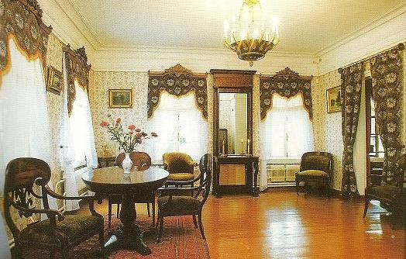
БОЛЬШАЯ ГОСТИНАЯ
Несколько ступе-
нек из галереи
ведут в большую
гостиную, откры-
ваем дверь и по -
падаем в атмос -
феру старинного
барского дома…
Notes:
БОЛЬШАЯ ГОСТИНАЯ

Slide 11
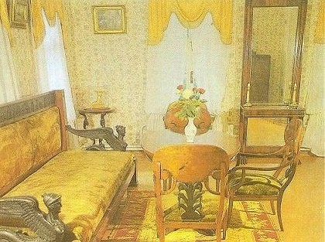
МАЛАЯ ГОСТИНАЯ
Малая гостиная
обставлена ме-
белью из красного
дерева. Здесь -
овальный стол с
резной тумбой,
диван, обтянутый
зеленым плюшем,
с подлокотниками
в виде грифонов .

Slide 12
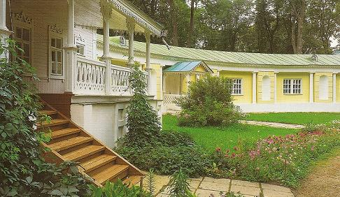
ВЕРАНДА
К малой гостиной
примыкает боль-
шая открытая ве -
ранда.
На ступеньках
крыльца веранды
Иван Сергеевич
любил посидеть
после прогулок по
парку…
Notes:
ВЕРАНДА

Slide 13
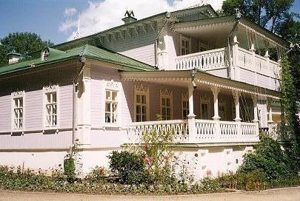
ТУРГЕНЕВ И
СПАССКОЕ
Иван Сергеевич
Тургенев родился
28 октября 1818 года.
Со Спасским у него
была неразрывно
связана память о пер-
вых детских радостях.

Slide 14
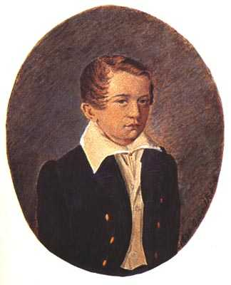
ДЕТСТВО
Мальчик был одарен. В нем
рано стали проявляться
необыкновенно острая
чувствительность, живая
образная память, быстрый
ум, здесь у него зародилось
чувство родины, здесь он
увидел красоту родной
земли…

Slide 15
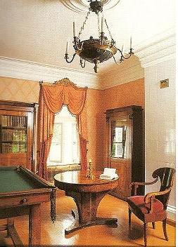
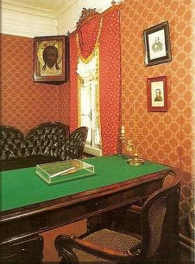
ГОДЫ УЧЕНИЯ
Учителей через дом отца
прошло великое мно-
жество, но первым, кто
увлек его произведени -
ями русской словесности
был простой дворовый
слуга. Он приучил маль-
чика читать книги из
домашней библиотеки.
Notes:
БИБЛИОТЕКА

Slide 16
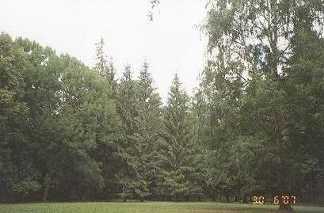
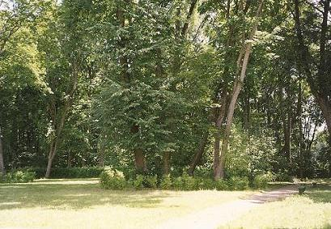
ИСТОЧНИК
ВДОХНОВЕНИЯ
Люди, события,
природа Спасского
и его окрестностей
нашли отражение
на страницах ро -
манов, повестей,
рассказов писателя
Notes:
ИСТОЧНИК ВДОХНОВЕНИЯ

Slide 17
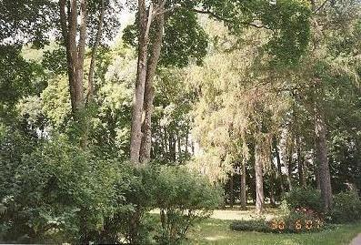
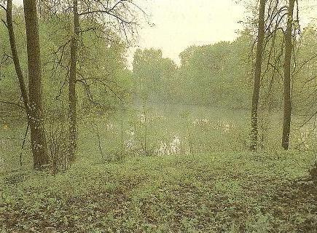
ТВОРЧЕСКАЯ
ЛАБОРАТОРИЯ
ПИСАТЕЛЯ
«Рудин», «Дворянское
гнездо», «Отцы и дети»,
«Накануне», стихотво-
рения в прозе - далеко
не полный перечень
произведений, история
создания которых свя-
зана со Спасским.
Notes:
ТВОРЧЕСТВО

Slide 18
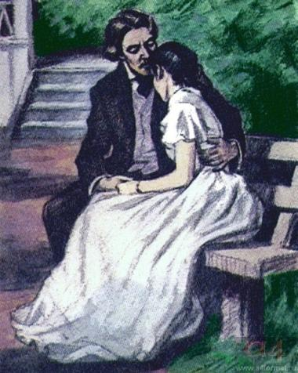
ДВОРЯНСКОЕ
ГНЕЗДО
Развернутый рассказ о
происхождении Лаврец -
кого в романе «Дворян -
ское гнездо» в большей
части построен на осно -
ве семейных преданий.
Свидание в саду
Лаврецкий и Лиза
Notes:
ДВОРЯНСКОЕ ГНЕЗДО

Slide 19
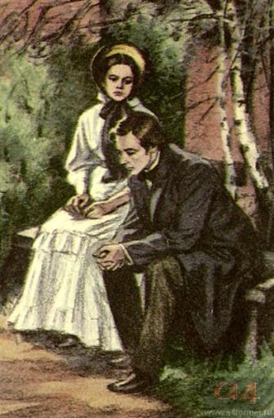
ОТЦЫ И ДЕТИ
Образ Базарова стал
вырисовываться у писа-
теля после встречи с
уездным врачом Дмитри-
евым, поразившим Тур-
генева резкостью и не -
зависимостью суждений
Аркадий и Катя
Notes:
ОТЦЫ И ДЕТИ

Slide 20


ЗАПИСКИ
ОХОТНИКА
Бежин луг, река Иста,
Малиновая вода - это
подлинные названия
мест, расположенных
в непосредственной
близости со Спасским
Бежин луг

Slide 21
В ГОСТЯХ
У ПИСАТЕЛЯ
...не в одних стихах поэзия; она разлита везде, она вокруг нас… Взгляните на эти деревья, на это небо - отовсюду веет красотою и жизнью; а где красота и жизнь, там и поэзия…
И.С.Тургенев

Slide 22
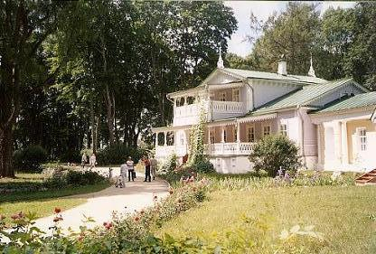
ДОМ ЕГО ПОКАЗАЛ МНЕ ЕГО КОРНИ
И МНОГО ОБЪЯСНИЛ...
Л.Н.Толстой

Slide 23
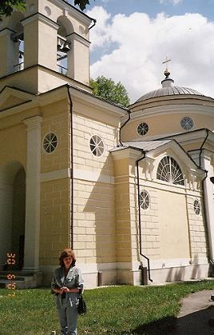
Церковь Спаса
Преображения
Иван Сергеевич не
раз бывал в Спасской
церкви, любил слушать
там певчих…

Slide 24
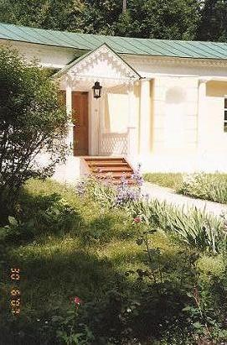
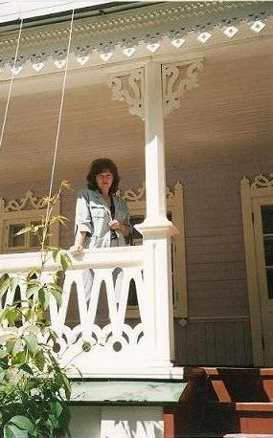
СЮДА ОН НЕИЗМЕННО ВОЗВРАЩАЛСЯ
ИЗ СТРАНСТВИЙ ПО ЕВРОПЕ ...

Slide 25
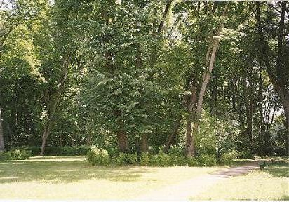
Я ДОЛЖЕН ВСЕ ЖЕ СКАЗАТЬ, ЧТО В
РОДНОМ ВОЗДУХЕ ЕСТЬ НЕЧТО
НЕУЛОВИМОЕ...
И.С.Тургенев

Slide 26
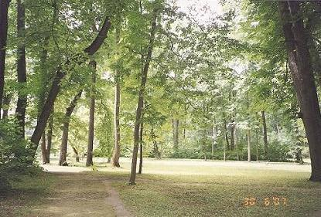
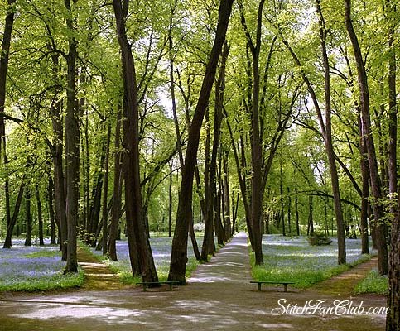
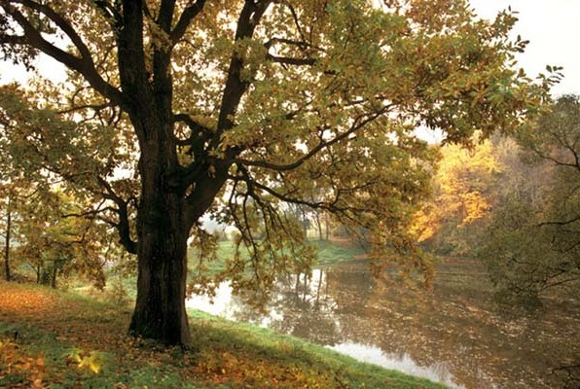
ЛЮБЛЮ ЛИ Я СВОЮ РОДИНУ? ЧТО
ЖЕ ДРУГОЕ МОЖНО ЛЮБИТЬ НА ЗЕМЛЕ?
И.С.Тургенев

Slide 27
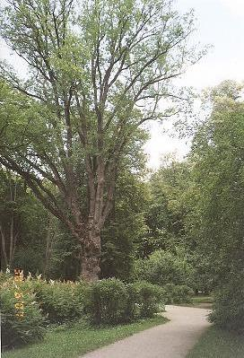
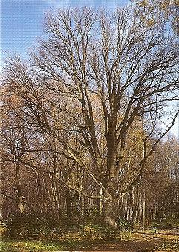
«КОГДА ВЫ БУДЕТЕ
В СПАССКОМ…»
«Когда вы будете в Спасском,
поклонитесь от меня дому,
саду, моему молодому дубу,
родине поклонитесь, которую
я уже вероятно никогда не
увижу».
И.С.Тургенев
Notes:
«КОГДА ВЫ БУДЕТЕ В СПАССКОМ…»

Slide 28
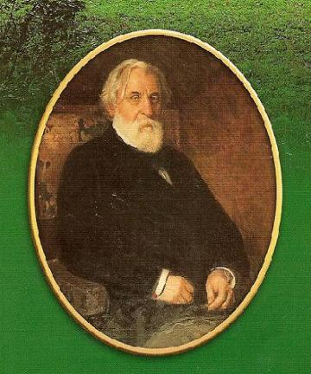
ПОСЛЕДНИЕ ГОДЫ
ЖИЗНИ
В 1881 году Тургенев
приехал в Спасское на
целое лето. Он вовсе
не думал, что дома в
последний раз. Это
было время душевного
и творческого подъема
от новой встречи с
самыми дорогими для
него местами…

Slide 29
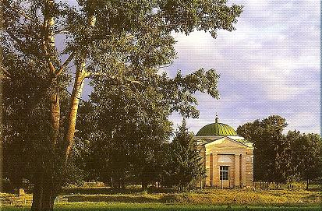
Фамильный склеп Тургеневых

Slide 30
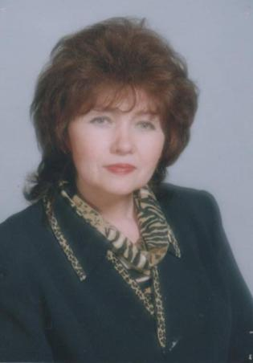
МОУ-ГИМНАЗИЯ №2
г.Клин, Московская область
УРОК ПОДГОТОВИЛА И ПРОВЕЛА
УЧИТЕЛЬ РУССКОГО ЯЗЫКА И
ЛИТЕРАТУРЫ
АЛЕКСАНДРОВА
ТАТЬЯНА
ВЛАДИМИРОВНА
СПАСИБО ЗА ВНИМАНИЕ!

